Slide 1
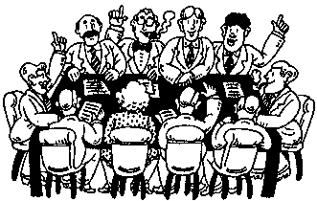
Vuorrováikkuhus joavkkus

Slide 2
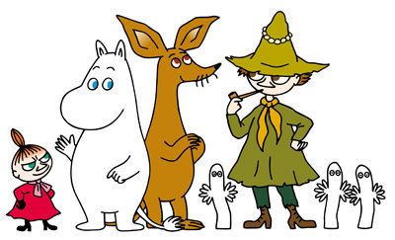
1. Maiguin sániiguin dearvvahat skihpáriiddát iđđes?
2. Mas oainnát makkár mielas du ustit lea iđđes?
3. Makkár rollat leat luohká olbmuin dál? Namut rollaid.
4. Go skihpáraččat leat ovttas skuvlla gaskadiimmus, de makkár rollat
nuorain doppe leat? Leago muhtun rolla bissovaš?
5. Makkár rollat gávdnojit jiekŋaskearroarenas spealu áigge?

Slide 3
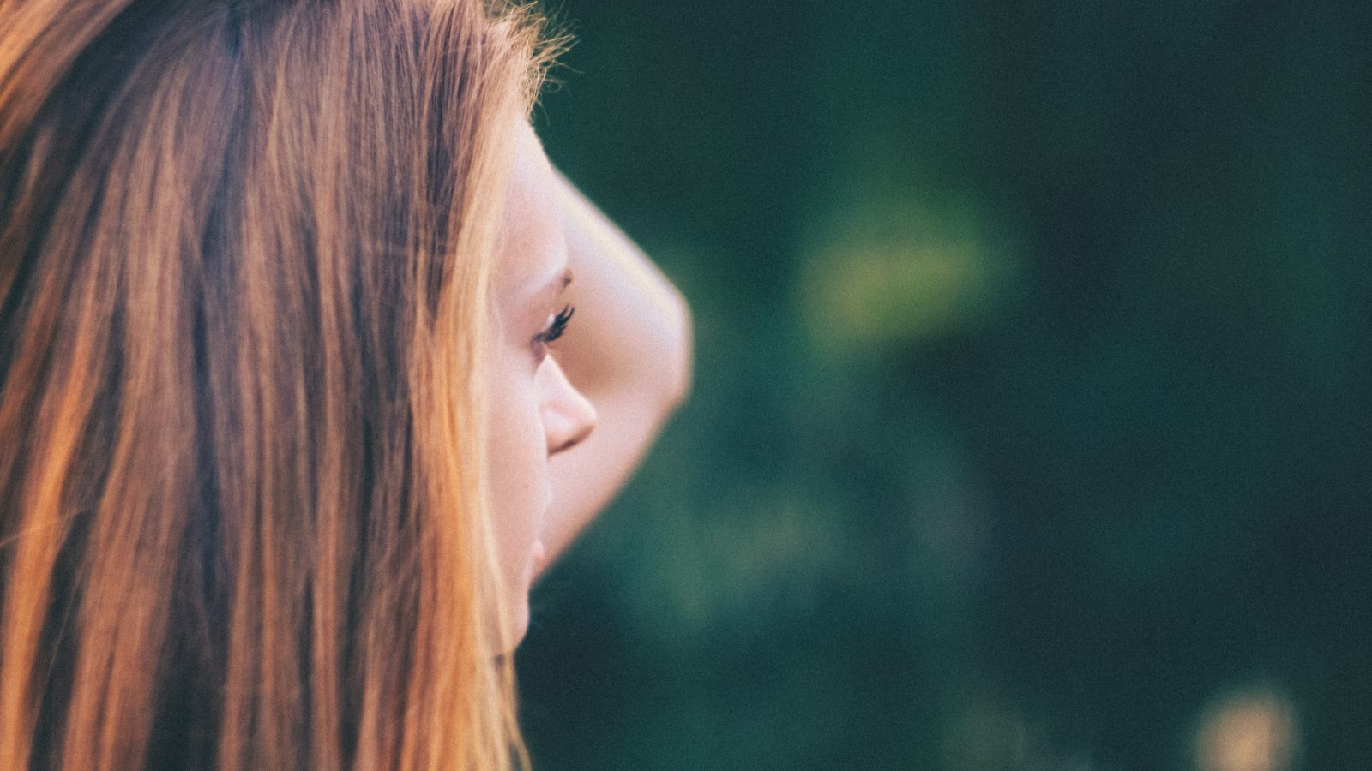
Miellagovva mus alddán
“Go olmmoš ipmirda iežas, son ipmirda maid earáid”.
Joatkke gihppagii čuovvovaš cealkagiid:

Slide 4
Ø Juos livččen ealli, livččen
Ø Mus oaidná juo bajil
Ø Sosiálalaš dilálašvuođain lean
Ø Buoremus skihpáriin lean
Ø Okto lean
Ø Jurddašan, ahte mus ii oainne olggos ahte
Ø Jáhkán, ahte muhtun ášši lea váikkohan munnje nu
Ø Eadni ii dieđe mu birra
Ø Oahpaheaddji ii dieđe ahte
Ø Mu buoremus skibir ii dieđe
Ø Ránnjá ii dieđe
Ø Dakkár ášši man in goassige muital geasage lea
Ø Hutkka alccet gažaldaga masa it máhte vástidit.
Ø In sáhte govahallat iežan (man dilis)

Slide 5
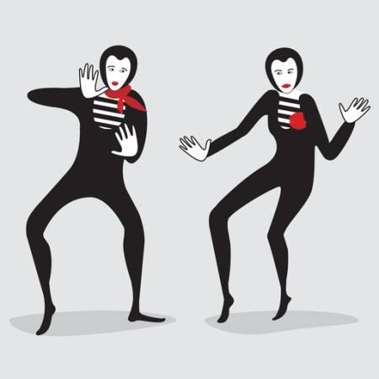
Nonverbálalaš giella – oainnátgo maid mun iskkan dadjat?
1. Iskka dadjat sániid haga nubbái juoidá.
2. Smiehta mas oainnát, ahte nubbi gielista. Máhtátgo muitalit sániiguin?
3. Leat juhlis, ja okta nieida/bárdni liikosta dutnje. Mas oainnát dan?

Slide 6
https://mielenihmeet.fi/8-persoonallisuustyyppia-carl-jungin/

Slide 7
https://youtu.be/sgQgdeE8hoc

